Slide 1
Индивидуальный проект ЕГЭ helper
Город:
Площадка:
Учащийся:
Преподаватель:
Год:
Ижевск
IT-Cube города Ижевск
Иванов Максим
Панкратов Д. А.
2020-2021

Slide 2
Цель и актуальность
Главное, что волнует учеников 10-11 класса – Единый государственный экзамен. От его сдачи зависит дальнейшее поступление в ВУЗ.
Цель моего проекта – создать удобное мобильное приложение для подготовки к тестам ЕГЭ.

Slide 3
Задачи
Продумывание идеи приложения
Создание примерного макета в Figma
Создание диаграммы классов
Разработка самого приложения параллельно с изучением Java
Наполнение приложения заданиями ЕГЭ, теорией для подготовки
Создание презентации проекта

Slide 4
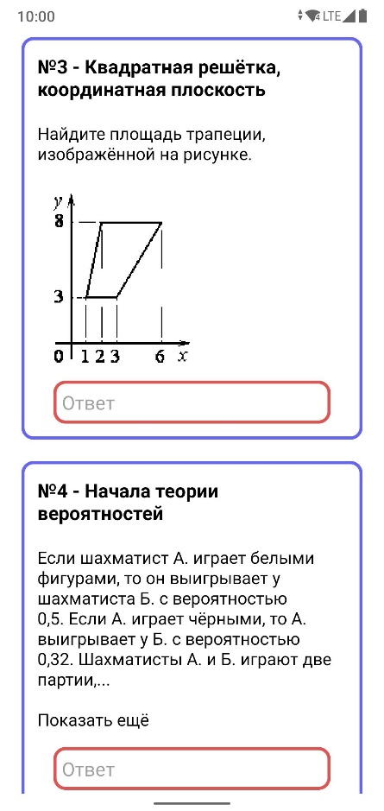
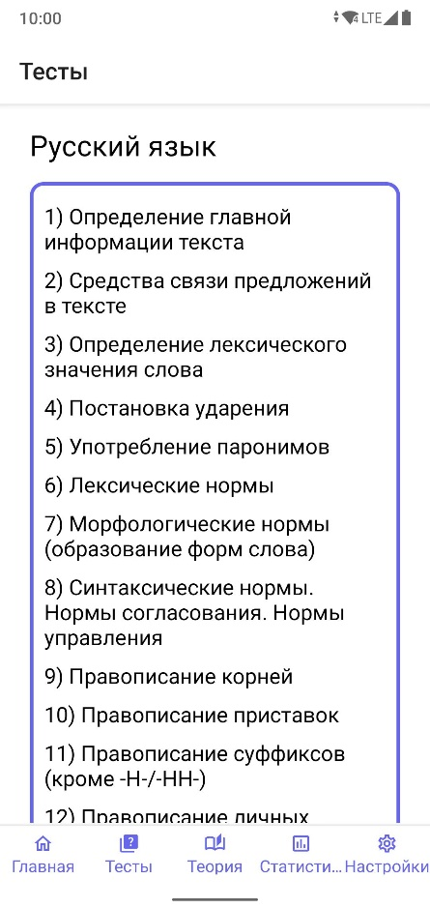
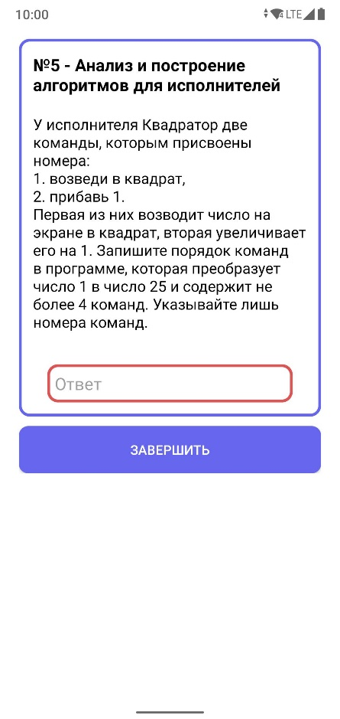
Возможности приложения
Решение тестов ЕГЭ
Отработка конкретных задач ЕГЭ

Slide 5
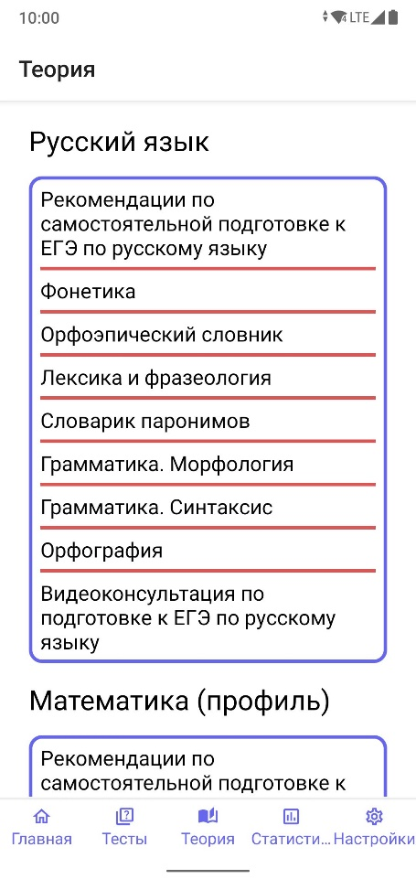
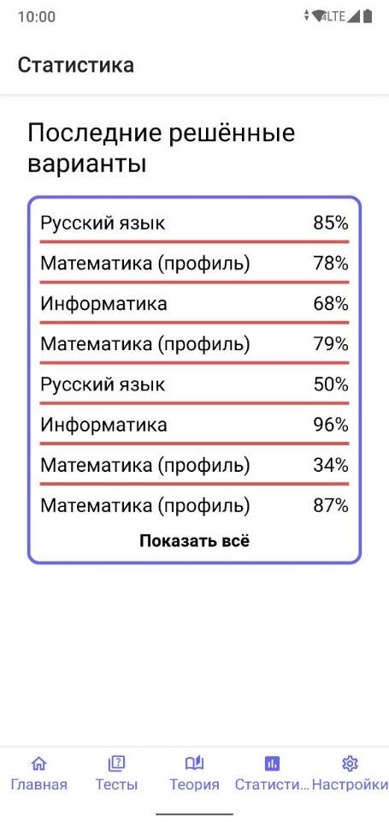
Возможности приложения
Изучение теории
Просмотр статистики

Slide 6
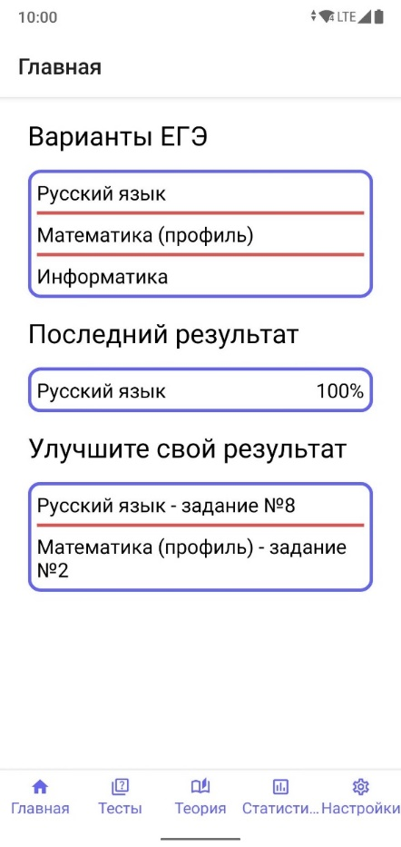
Возможности приложения
Отработка заданий, которые пока не получаются

Slide 7

Видео, демонстрирующее работу приложения

Slide 8
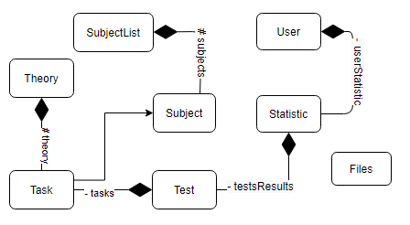
Диаграмма классов
Нажмите на картинку, чтобы увидеть полную диаграмму

Slide 9
Использованные технологии
Java
XML
Github
SQLite
Shared Preferences
Github Pages
Figma

Slide 10
Возможности для расширения приложения в будущем
Уведомления
Регистрация и вход

Slide 11



Ссылки

